Slide 1
Deze les: Persoonlijkheidsstoornissen
Cluster A
Hoofdstuk 10, blz 113 tm 118
Verdieping: deze powerpoint

Slide 2
Wat zou je willen leren over
mensen met een persoonlijkheidsstoornis?

Slide 3
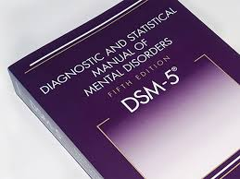
Wat is een persoonlijkheidsstoornis?
* Duurzaam patroon
* Van gedachten en gevoelens en impulsbeheersing
Dat duidelijk afwijkt van wat binnen de sociale
omgeving verwacht wordt
* Niet optimaal functioneren
* Niet veroorzaakt door lichamelijke aandoening

Slide 4
Affectief
Cognitief
Persoonlijkheids-
Stoornissen
Impulsbeheersing
Sociaal (interpersoonlijk)

Slide 5
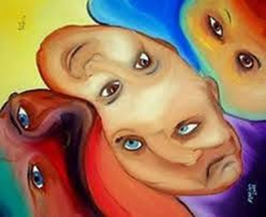
Ga naar de volgende site:
https://www.psyq.nl/persoonlijkheidsstoornis
en doe de persoonlijkheidsstoornistest
Let goed op de vragen: waar gaan ze over?

Slide 6
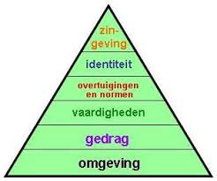
Cluster A: Stoornissen op het contactuele vlak
Innerlijke overtuiging: Mensen zijn niet te vertrouwen
Paranoide stoornis
Schizotypische stoornis
Schizoïde stoornis

Slide 7
Cluster A
1. Paranoïde persoonlijkheidsstoornis
Anderen, zonder gegronde redenen, verdenken van uitbuiting, het berokkenen van
schade en bedriegen
* Twijfel aan de loyaliteit en betrouwbaarheid van vrienden of collega’s
Bang om iemand in vertrouwen te nemen, Twijfelt of de partner wel trouw is
Het moeilijk vinden om iemand te vergeven als hij of zij je beledigt of iets onaardigs
zegt
Achter elke onschuldige opmerking een kleinerende of beledigende betekenis zoeken
Voelt zich onterecht aangevallen

Slide 8
Cluster A
2. Schizoïde Persoonlijkheidsstoornis
* Mensen die niet hechten aan relaties met anderen
* Geen behoefte aan contact (fysiek, seksueel)
* Niets wat hen echt gelukkig of verdrietig maakt
Behandeling: psychotherapie groep/individueel; gericht op crisissituaties hanteren
Verband met verwaarlozing in (vroege) jeugd
Wat betekent dit voor het accepteren van hulpverlening?

Slide 9
Cluster A
3. Schizotypische Persoonlijkheidsstoornis
* Kan zijn emotionele reactie niet goed aan laten sluiten op de situatie waar hij zich in bevindt
* Achterdocht: hierdoor vaak geen relatie en geen werk
* Ongemakkelijk in gezelschap
* Vreemd afwijkend gedrag, bijv. ongepast lachen maar ook inhoud van verhalen
* Magisch geloof, verborgen boodschappen, van alles door elkaar vertellen
* Hulp gericht op communicatie en relaties
* Antipsychotica

Slide 10
We bekijken een 20 minuten uit de docu: Moeder moet dood
https://www.npostart.nl/3doc/28-03-2013/NCRV_1585518
Opdracht :
Welke kenmerken herken je vanuit de verhalen van de zus en de vriendin?
Beschrijf het zelfbeeld van deze man
Maak aantekeningen van wat de familie heeft ervaren/nodig had

Slide 11
Wat kunnen we gezamenlijk bedenken aan do’s en don’ts in de omgang met paranoïde mensen?

